Slide 2
Full – cone NAT
Notes:
(iAddr:iPort) được ánh xạ thành (eAddr:ePort)
Bất kỳ một host bên ngoài nào cũng có thể gửi dữ liệu đến iAddr:iPort bằng cách gửi tói địa chỉ eAddr:ePort.

Slide 3
Restricted cone NAT
Notes:
(iAddr:iPort) được ánh xạ thành (eAddr:ePort)
Một host bên ngoài (hAddr:any) có thể gửi dữ liệu đến iAddr:iPort bằng cách gửi đến eAddr:ePort chỉ khi iAddr:iPort đã gửi dữ liệu tới hAddr:any trước đó.

Slide 4
Port restricted NAT
Notes:
(iAddr:iPort) được ánh xạ thành (eAddr:ePort)
Một host bên ngoài (hAddr:any) có thể gửi dữ liệu đến iAddr:iPort bằng cách gửi đến eAddr:ePort chỉ khi iAddr:iPort đã gửi dữ liệu tới hAddr:hPort trước đó.

Slide 5
Symmetric NAT
Notes:
Mỗi địa chỉ private X:x đến một địa chỉ S:s sẽ được ánh xạ đến Y:y. Trong symmetric NAT cả địa chỉ nguốn và đích được sử dụng để tạo ra địa chỉ ánh xạ Y:y
VD: X:x -> S:s = Y:y
X:x -> S1:s1 = Y:y1

Slide 6
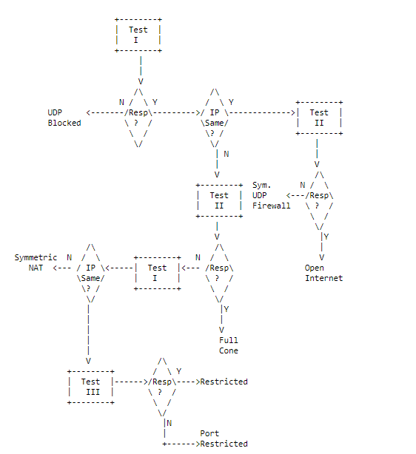
Flow for type discovery process
Notes:
Test 1: Binding resquest
Test 2: Binding resquest vs Change port và change IP flag được bật
Test 3: Binding resquest vs Change port flag được bật

